Slide 1
Computação Gráfica
Modelos de Iluminação
www.dca.ufrn.br/~lmarcos/courses/compgraf

Slide 2
Percepção de iluminação
A luz recebida de um objeto pode ser expressa por
I(λ) = ρ(λ)L(λ)
onde ρ(λ) representa a reflectividade e/ou transmissividade do objeto (fator albedo) e L(λ) é a distribuição de energia incidente.

Slide 3
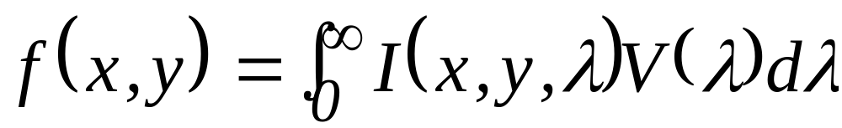
Luminância de um objeto
A luminância ou intensidade de luz de um objeto espacialmente distribuído, com distribuição de luz I(x, y, λ), é definida como:
V(λ) é a função de eficiência luminosa relativa do sistema visual.

Slide 4
Luminância e brilho
Luminância de um objeto é independente da luminância dos objetos ao seu redor.
Brilho de um objeto também chamado de brilho aparente, é a luminância percebida e depende da luminância ao redor do objeto.

Slide 5
Brilho aparente
Duas regiões com mesma luminância, cujas regiões ao redor de ambas possuem diferentes luminâncias terão diferentes brilhos aparentes.

Slide 6

Brilho ou contraste

Slide 7

Brilho ou contraste

Slide 8
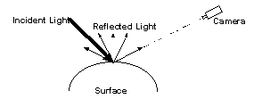
Modelando a reflexão
Quando a luz atinge numa superfície opaca, alguma luz é absorvida, resto da luz é refletida.
  Luz emitida (fonte) e refletida é o que vemos
Modelar reflexão é complexo, varia com material
  micro-estrutura define detalhes da reflexão
  suas variações produzem desde a reflexão especular (espelho) até a reflexão difusa (luz se espalha)

Slide 9
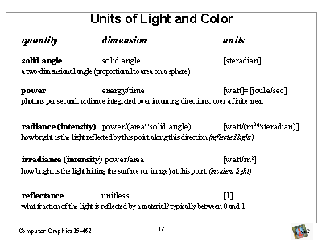

Slide 10


Ângulo sólido
Representa o ângulo cônico definido a partir do centro de uma esfera pela razão entre a área na calota esférica A e o quadrado do raio r da esfera.
Numa esfera toda:

Slide 11
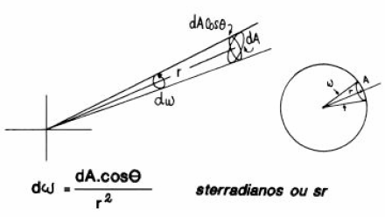
Ângulo sólido

Slide 12
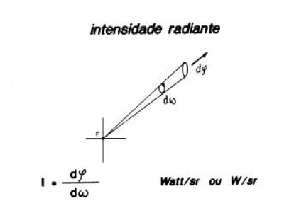

Slide 13
Radiância
É a intensidade radiante proveniente de uma fonte, em uma dada direção θ por unidade de área perpendicular a esta direção

Slide 14
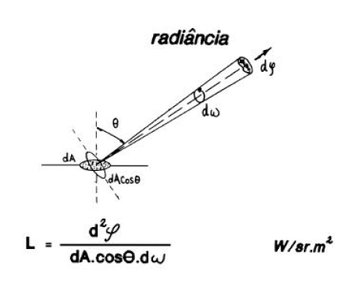

Slide 15
Irradiância
É a radiação eletromagnética incidente numa superfície, por unidade de área

Slide 16


Radiância e Irradiância
Relação entre ambas:
Reflectância (razão entre fluxo incidente e refletido)

Slide 17
Medidas de luz e cor (resumo)
Ângulo sólido: ângulo 2D
  esteradiano ou esferadiano
Radiância: brilho da luz refletida por um ponto ao longo de uma direção (emitida)
  potência/(área*âng. sól.)
Irradiância: brilho da luz que chega a uma superfície (ou imagem), num dado ponto
  potência/área
Reflectância: fração da luz refletida (varia de acordo com o tipo de material)
  Sem unidade de medida

Slide 18
O que é cor?
Refere-se à radiancia ou irradiância medida em 3 comprimentos de onda diferentes

Slide 19
Significado de cor
Cor da cena: radiância vinda das superfícies (para iluminação)
Cor da imagem: irradiância, para renderização
Quantidades com diferentes unidades, não devem ser confundidas

Slide 20
O que é uma imagem
Cada pixel mede a luz incidente num ponto do filme: irradiância
Proporcional à integral da radiância da cena que chega àquele ponto
Modelar isso fisicamente é muito complexo
Envolve modelar a iluminação

Slide 21
Modelando a iluminação
Fontes de luz emitem luz:
  Espectro eletro-magnético
  Posição e direção
Superfícies refletem luz
  Reflectância
  Geometria (posição, orientação, micro-estrutura)
  Absorção
  Transmissão
A iluminação é determinada pela interação entre fontes de luzes e superfícies

Slide 22
Modelando a iluminação
Cálculos muito complexos para resolver o transporte da luz no ambiente (integração numérica) sobre todos os raios de luz que saem da luz e podem ou não atingir o objeto.
Simplificação: definir modelo mais simples de reflexão (tipo de luz e quantidades das reflexões ambiente + difusa + especular)

Slide 23


Tipos de fontes de luz
Direcional: emite raios todos na mesma direção
  fontes de luz distantes (sol)
Pontual: emite raios divergindo de um ponto
  aproxima uma lâmpada de bulbo

Slide 24
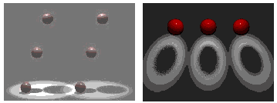
Mais fontes de luz
Spotlight: feixe de luz pontual direcionada
  intensidade é máxima numa certa direção
  parâmetros: cor, ponto, direção, espalhamento
Fonte área: superfície 2D luminosa
  radia luz de todos os pontos de sua superfície
  gera sombras suavizadas

Slide 25
Calculando a iluminação
Calcula-se a iluminação total como a soma de três termos:
  Iluminação ambiente (I_{a})
  Iluminação difusa (I_{d})
  Iluminação especular (I_{s})

Slide 26

Termo ambiente (k_{a})
Luz igual em todas as direções
Um truque(“hack”) para modelar interrelações entre todas as reflexões nos objetos de uma cena (luz perdida, que não se consegue modelar, é distribuída regularmente na cena)
I_{a} = K_{a}I_{a}

Slide 27
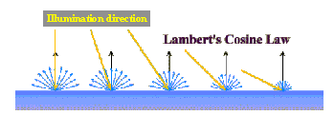
Termo difusa (k_{d})
Modelo mais simples de reflexão (lambertiano)
Modela superfície opaca rugosa a nível microscópico
Refletor difuso ideal
  luz incidente é refletida igualmente em todas as direções
  brilho visto não depende da direção de visualização

Slide 28
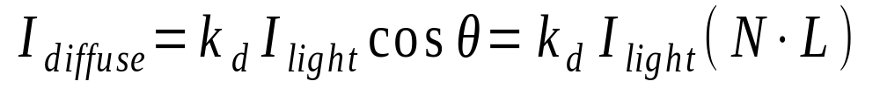
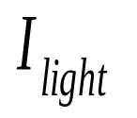


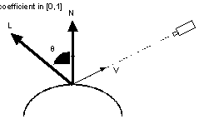
Lei de Lambert
= intensidade da fonte de luz
= coeficiente de reflexão [0.0,1.0]
= ângulo entre a direção da luz e a normal

Slide 29

Exemplos de iluminação difusa
A mesma esfera com iluminação difusa com luz em diferentes ângulos

Slide 30
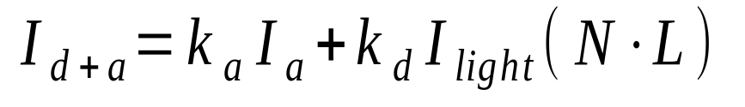


Termo difusa + ambiente
Modelo Lambertiano não é suficiente para CG.
= luz ambiente (global)
= reflectância ambiente (local) [0,1]
Iluminação difusa mais o termo ambiente.
Termo ambiente conta a luz de background
causada por reflexão múltipla de todos os
objetos na cena (um truque)

Slide 31
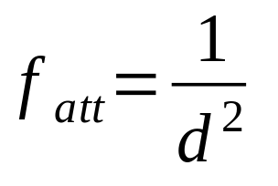
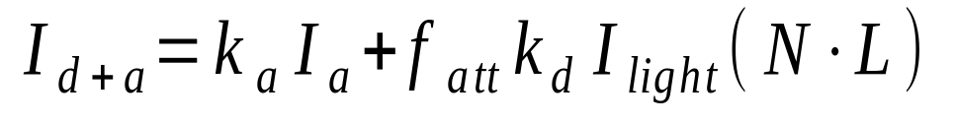
Outros efeitos simples
Atenuação da luz
  intensidade da luz diminui com o quadrado da distância da fonte
Luzes coloridas e superfícies
  3 equações separadas para RBG (ou XYZ, ou YIQ, etc).
Atenuação atmosférica
  usar a distância observador-superfície para dar efeitos extras
  tornar a radiância do objeto mais turva ou menos definida com um fator de cinza.
, com

Slide 32

Termo especular (k_{s})
Superfícies brilhantes mudam a aparência de acordo com a posição de visualização
  reflexão especular depende da posição de visualização
  causada por superfícies lisas (smooth) ao nível microscópico

Slide 33
Reflexão especular
Em superfícies brilhantes, grande parte da luz incidente reflete coerentemente
  um raio é refletido numa direção única (ou quase)
  direção é definida pela direção de incidência e pela normal
Um espelho é um refletor especular perfeito (ou quase☺).
Refletores especular aproximados espalham pouco

Slide 34
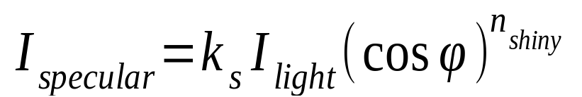
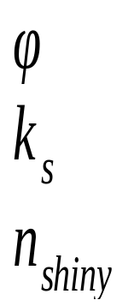

Modelo de Reflexão de Phong
Aproxima reflexão especular
= ângulo entre raio refletido e observador
= reflectância especular no intervalo [0,1]
= taxa de decaimento da reflexão (espalhamento)

Slide 35

Curvas de iluminação de Phong
O expoente especular é quase sempre muito maior que 1. Valores = 100 são encontrados

Slide 36
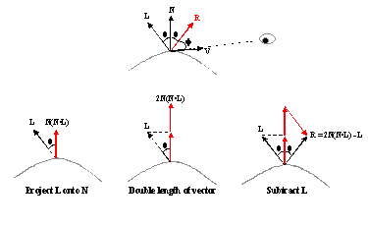
Calculando o raio refletido
2Lcos(θ) = 2L (N.L)
R=2Lcos(θ) - L = 2L (N.L) - L
Lcos(θ) = L (N.L)
R = 2 N(N.L) - L

Slide 37
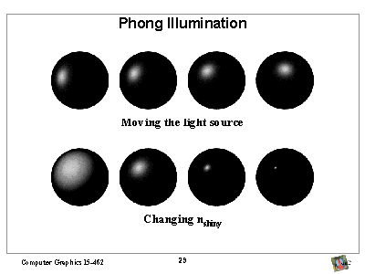
Exemplos de iluminação Phong

Slide 38
Combinando os termos (OpenGL)
Combinando ambiente, difusa e especular
Para multiplas fontes:
  repita cálculos para difusa e especular
  some as componentes de todas as fontes
  termo ambiente contribui apenas uma vez
Coeficientes de reflectância podem diferir
  metal simples: k_{a} e k_{d} compartilham cor, k_{s} é branco
  plástico simples: k_{s} inclui também a cor do material

Slide 39
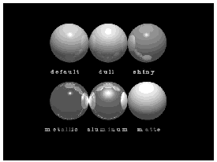
Alguns exemplos

Slide 40
Outros modelos de reflectância
Phong/Blinn
  Diffuse using Lambertian
  Specular using a hack
Cook-Torrance
  Specular
  Useful for metals, sheens
Seeliger
  Diffuse
  Skin, softer than Lambertian
Hair
  Anisotropic
  Uses grain direction

Slide 41
Vectors
H
N
(R)
N – Normal
L – Source
V – View
R – Reflection
H – Halfway
R = 2(N⋅L)N – L
H = (V+L)/||V+L||
Fonte
Refl.
(L)
R
L
V
Obs
x

Slide 42
Phong e Blinn
Phong
L(V) = k_{a} L_{a} + k_{d} L_{i} (N⋅L) + k_{s} L_{i} (V⋅R)^{n}
Blinn
L(V) = k_{a} L_{a} + k_{d} L_{i} (N⋅L) + k_{s} L_{i} (N⋅H)^{n}
In general ignore ambient term and assume a diffuse/specular decomposition

Slide 43
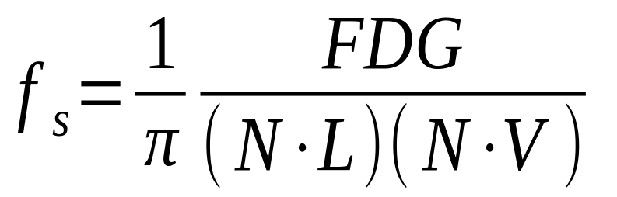
Cook-Torrance
Models specular BRDF component (função de distribuição da radiação bidirecional )
F – Fresnel term
D – Roughness term
G – Geometry term

Slide 44
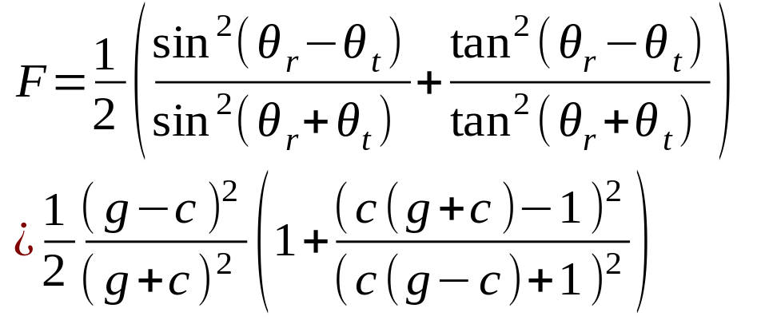
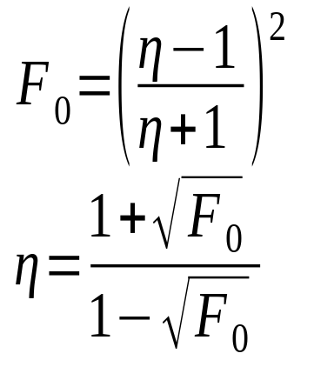
Fresnel Term
Derived from
Maxwells equations
Coefficients
  θ_{r} – angle of reflection w.r.t. H
  θ_{t} – angle of transmission w.r.t. H
  c = cos θ_{r} = L⋅H = V⋅H
  g² = η² + c² – 1
Index of refraction actually complex!

Slide 45
Efeito de Fresnel
Luz incidente normal reflete cor da superfície
Luz incidente tangencial reflete cor da luz
Reflexão aumenta à medida que a incidência se torna tangencial

Slide 46
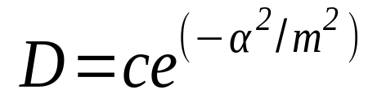
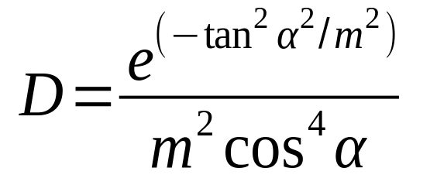
Roughness Term
Statistical model of light reflectance
Centered around reflection direction R
Blinn model
Beckman function
Obs: (α = N⋅H)
m

Slide 47
Geometry Term
Shadowing (sombreando)
  Luz incidente não alcança o material
  G_{s} = 2(N⋅H)(N⋅V)/(V⋅H)
Masking (mascarando)
  Luz refletida não alcança o observador
  G_{m} = 2(N⋅H)(N⋅L)/(V⋅H)
Use minimum
  G = min G_{s}, G_{m}

Slide 48
Seeliger
f_{r} = N⋅L/(N⋅L + N⋅V)
Modelo para reflexão difusa da pele
Aparência mais suave que o lambertiano
Derivada de princípios primários
Usada como base para shading em multi-camada
See Hanrahan & Krueger SIGGRAPH 93

Slide 49
Hair
L
L
T
Anisotropic
Uses tangent vector T
Diffuse anisotropic
  f_{d} = sin(T,L)
Specular anisotropic
  f_{s} = (T⋅L) (T⋅V) + sin(T,L) sin(T,V)

Slide 50
Considerando refração
Refração: inclinação que a luz sofre para diferentes velocidades em diferentes materiais
Índice de refração
  luz viaja à velocidade c/n em um material com índice n
  c é a velocidade da luz no vácuo (n=1)
  varia de acordo com o comprimento de onda
  prismas e arco-iris (luz branca quebrada em várias)

Slide 51
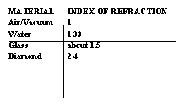
Índice de refração

Slide 52
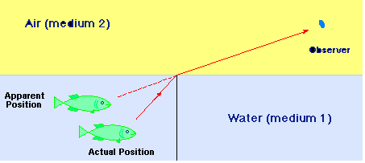
Refração

Slide 53
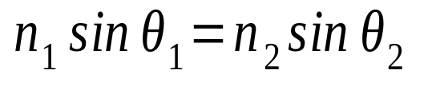
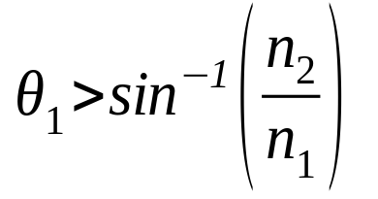
Transmissão com refração
A luz inclina pelo princípio físico do tempo mínimo (princípio de Huygens)
  luz viaja de A a B pelo caminho mais rápido
  se passar de um material de índice n₁ para outro de índice n₂, a lei de Snell define o ângulo de refração:
  Quando entra em materiais mais densos (n maior), a inclinação é mais perpendicular (ar para a água) e vice-versa
  se os índices são os mesmos, a luz não inclina
Quando entra num material menos denso, reflexão total pode ocorrer se

Slide 54
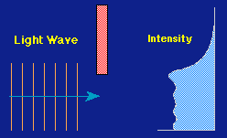
Difração
Entortar próximo dos cantos

Slide 55

Dispersão
Refração depende da natureza do meio, ângulo de incidência, comprimento de onda

Slide 56
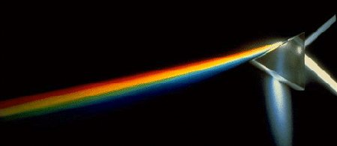
Dispersão

Slide 57
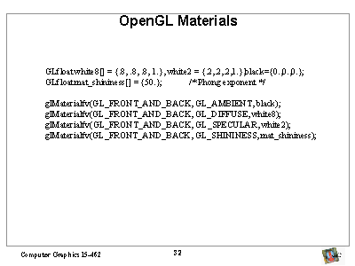
Definindo coeficientes em OpenGL

Slide 58
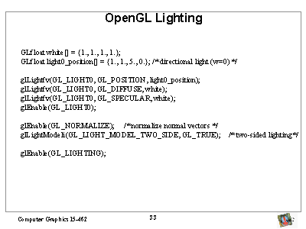
Iluminando em OpenGL

